Slide 1
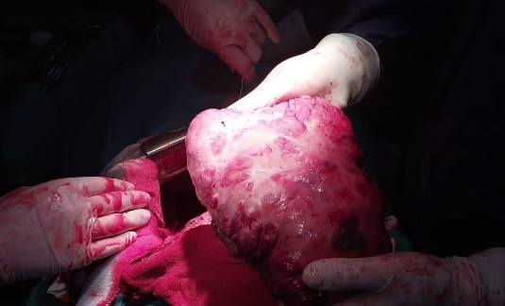
P-29
HIPOGLUCEMIA COMO MANIFESTACIÓN DE TUMOR TORÁCICO POCO FRECUENTE: REPORTE DE CASO
BONAVIA, L; ANCI ALVAREZ D; BAEZ M; DI GIORGI L; GATICA D; GATICA R; PERONE G; SOSA M.
HOSPITAL EL CARMEN- MENDOZA
INTRODUCCIÓN: Caso clínico de un paciente con una neoplasia primitiva pleural poco frecuente, de comportamiento benigno y hallazgo incidental, con hipoglucemias a repetición y osteoartropatía pulmonar hipertrófica.
CASO CLÍNICO: Masculino , 63 años. Disnea progresiva, tos seca, astenia, diaforesis y mareos de 3 meses de evolución. Reiteradas consultas por hipoglucemia.
Examen físico: SpO₂ 96% acropaquias. VV disminuidas, matidez y MV disminuido en campo pulmonar inferior izquierdo, matidez en columna.
AngioTC tórax: Lesión expansiva en base pulmonar izquierda de 205x142 mm en contacto pleural sin invasión de la pared torácica, con marcada vascularización tras la administración de contraste.
Toracotomía ampliada izquierda: Resección de tumor gigante duro tipo fibroso de 2 Kg, unido a pleura parietal mediante 3 pedículos vasculares.
Anatomía patológica: Áreas hipocelulares e hipercelulares, formada por células ovoides o fusiformes. Separadas por bandas de colágeno, vascularizado, no encapsulado, Actividad mitótica baja, fibrosis, cambios mixoides.Sin focos de necrosis.
Inmunohistoquímica: Citoqueratinas AE1-AE3 y 7: negativa, CD34: positivo difuso e intenso, Bcl2: positivo, Ki67: positivo en el 10%.
DISCUSIÓN: Neoplasia mesenquimal de origen fibroblástico, 5-10% de todos los tumores pleurales, entre la quinta y séptima década de vida. Generalmente el hallazgo es incidental pudiendo alcanzar grandes volúmenes produciendo síntomas como tos, disnea y dolor torácico. En raras ocasiones se manifiestan con hipoglucemias refractarias (síndrome de Doege-Potter) y osteoartropatía pulmonar hipertrófica (síndrome de Pierre-Marie-Bamberger). Se describen dos fenotipos, uno hipocelular y otro hipercelular. La inmunohistoquímica se caracteriza por la expresión de CD34, Bcl2, CD99 y vimentina. Se debe realizar la resección quirúrgica completa hasta márgenes negativos mediante técnicas de resección video asistida, toracotomía clásica mediante resección en cuña y lobectomía o neumonectomía en TU invertidos de gran tamaño.
CONCLUSIÓN: Paciente con síntomas respiratorios inespecíficos e hipoglucemias, presenta en TC de tórax masa expansiva pleural en hemitórax inferior izquierdo. Se realiza toracotomía clásica con resultado de anatomía patológica e inmunohistoquímica compatibles con tumor fibroso solitario pleural.

